Slide 1
体液调节
§3-1 激素与内分泌系统

Slide 2
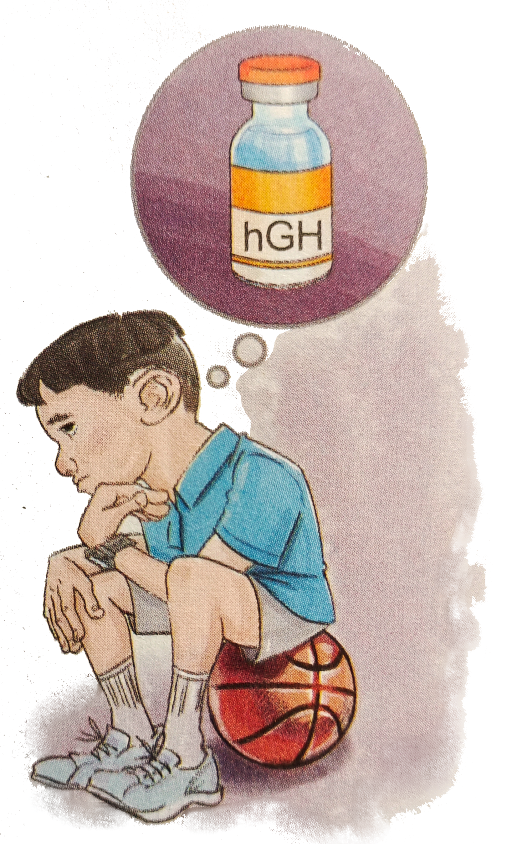
问题探讨
侏儒症患者的症状是生长迟缓，身材矮小，病因是患者幼年时生长激素分泌不足。
讨论
如果在侏儒症患者成年时给他们注射生长激素，他们的症状能缓解吗？为什么？
不能。生长激素促进身高生长主要在儿童期和青少年时期，成年人骨干和骨端之间的软骨组织已经生成骨组织，骨不再长长，此后注射生长激素对长高已无作用。
有的青少年觉得自己长得不够高，想去注射生长激素。你赞同这种想法吗？说出你的理由。
“我想打点生长激素！”
不赞同。人的身高生长受多种因素影响，如遗传、营养、运动和激素调节等。青少年身高不理想的原因，需通过医生严格全面检查和分析才能确定，是否需要注射生长激素治疗应听从医生的建议。

Slide 3

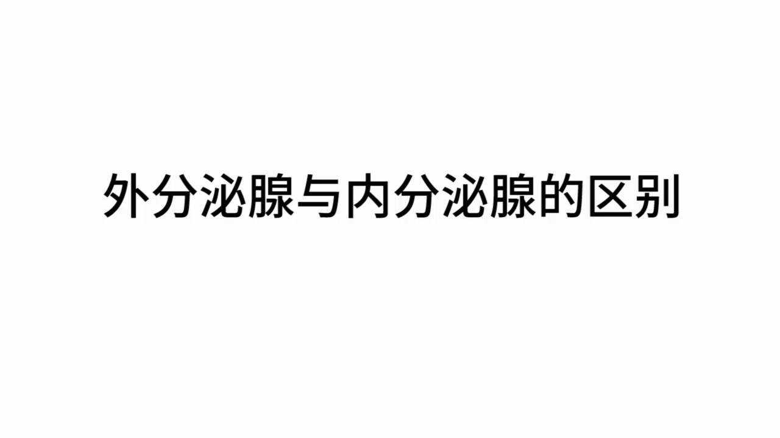
腺体的种类

Slide 4
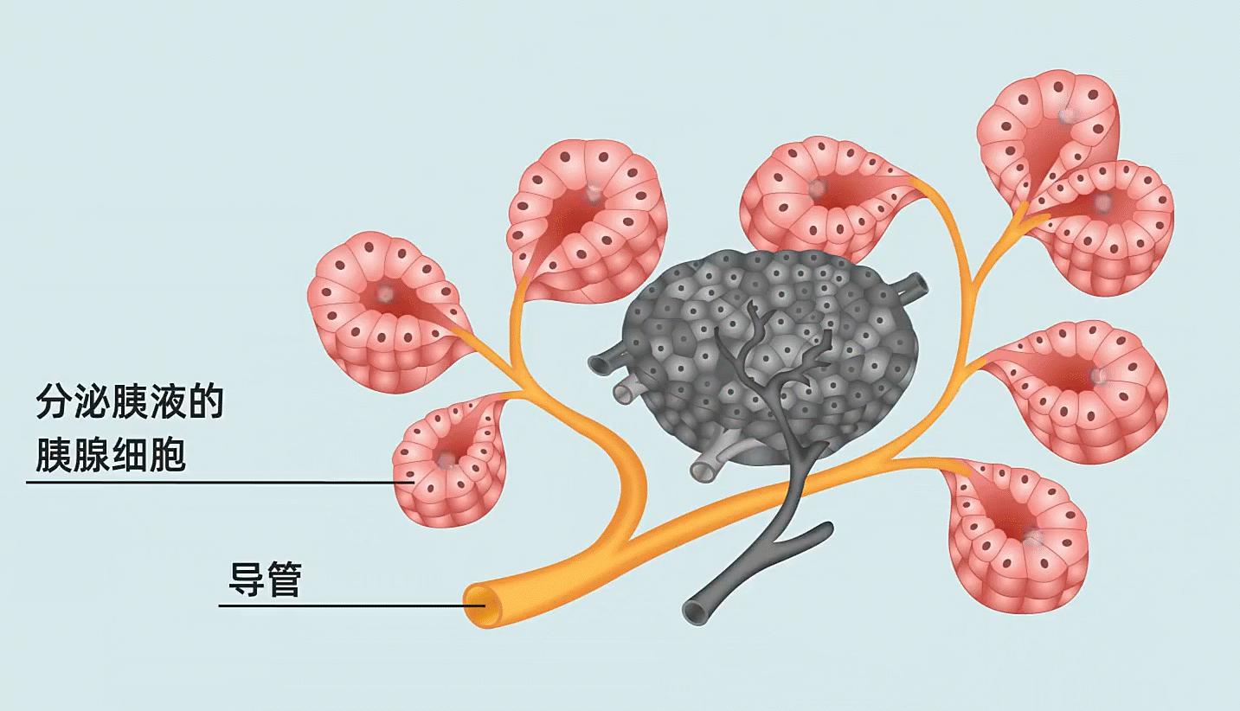
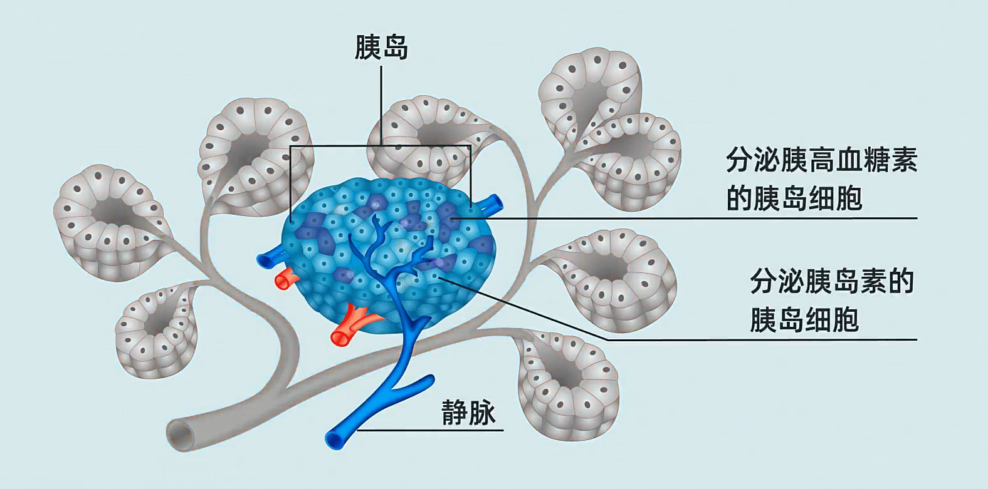
腺体的种类
外分泌腺与内分泌腺的比较
腺体的种类 | 外分泌腺 | 内分泌腺
有无导管 | 有 | 无
分泌物去向 | 分泌物经由导管而流出体外或流到消化腔。 | 分泌物——激素直接进入腺体内的毛细血管，并随血液循环输送到全身各处。
举例 | 汗腺、唾液腺、胃腺等 | 垂体、甲状腺、肾上腺等
图示
胰腺的外分泌部
胰腺的内分泌部

Slide 5

内分泌腺的分泌物——激素
思考
Thinking
激素是内分泌腺的分泌物，那么激素是如何发现的呢？

Slide 6

激素的发现
19世纪前
相当长的时间内，人们对这些内分泌腺的机能并不了解。
现象：大量的动物实验和临床研究表明，许多疾病与内分泌腺有关。
结论：有人提出内分泌腺可以不断地向血液中释放某些物质，这些物质具有调节生长发育和维持机体正常机能的作用。
19世纪
20世纪之前
激素这一概念还没有提出，学术界普遍认为，人和动物体的一切生理活动都是由神经系统调节的。
在这种情况下，探寻其他的调节方式就意味着向权威观点提出挑战，这需要有勇于探索和创新的精神。

Slide 7
激素的发现
胰腺能分泌胰液。胰液通过导管注入小肠，其中的酶用来消化食物。
思考
Thinking
胰液的分泌是如何调节的呢？

Slide 8
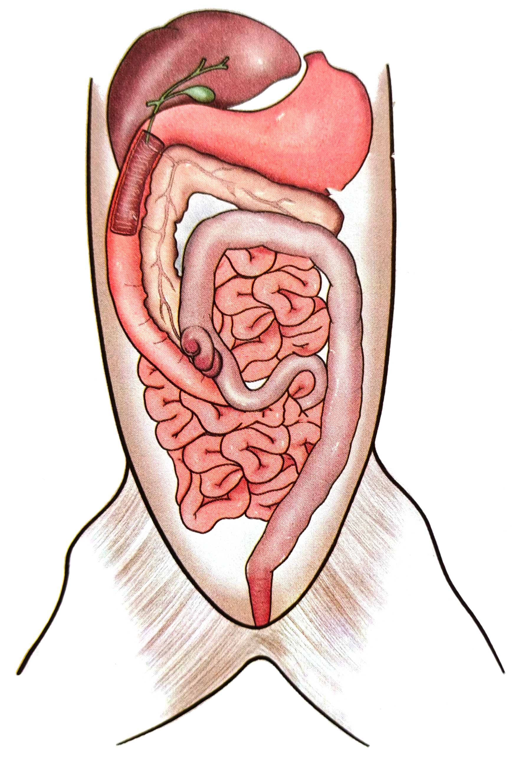
【思考·讨论】促胰液素的发现
19世纪认识
学术界普遍认为，胃酸（主要成分是盐酸）刺激小肠神经，神经将兴奋传递给胰腺，使胰腺分泌胰液。
胃
胰腺
囿于定论的沃泰默
实验：
把稀盐酸注入狗的上段小肠肠腔内→引起胰腺分泌胰液；
直接将盐酸注入狗的血液→不会引起胰液分泌；
切除通向该段小肠的神经，留下血管，再向小肠内注入稀盐酸→仍能促进胰液分泌。
解释：沃泰默认为，这是一个十分顽固的反射，小肠上微小的神经难以剔除干净。
小肠
狗的胃、小肠和胰腺的位置示意图

Slide 9
【思考·讨论】促胰液素的发现
另辟路径的斯他林和贝利斯
解释（假说）：这不是神经调节而是化学调节：
证明：把狗的一段小肠剪下，刮下黏膜，与稀盐酸混合加入砂子磨碎，制成提取液，注射到同一条狗的静脉。
现象：促进胰腺分泌胰液。
结论：以上假设正确。
作用
产生
血流
分泌
胃
盐酸 小肠黏膜 化学物质 胰腺 胰液
胰腺
小肠
巴甫洛夫的感慨
观点：也曾认为小肠中盐酸导致胰液分泌属于反射。
实验：重复实验与斯他林和贝利斯的一模一样。
感慨：我们失去了一个发现真理的机会！
狗的胃、小肠和胰腺的位置示意图

Slide 10
【思考·讨论】促胰液素的发现
讨论
斯他林和贝利斯的实验比沃泰默实验的巧妙之处在哪里？
彻底排除了神经调节对实验结果的干扰。
促胰液素调节胰液分泌的方式与神经调节的方式有哪些不同？
神经调节通过反射弧实现，在促胰液素调节胰液分泌时，促胰液素通过血液运输到达胰腺，引起胰腺分泌。
“机遇只偏爱那种有准备的头脑”。是什么因素使斯他林和贝利斯抓住了成功的机遇呢？
敢于质疑，大胆提出新假设，巧妙设计实验验证假设。

Slide 11
激素的发现
促胰液素发现的意义
促胰液素的发现不仅使人类认识到一种新的化学物质，更重要的是，这人们认识到，机体除了神经调节，还存在：
激素调节
激素调节的定义
机体由内分泌器官或细胞分泌的化学物质——激素进行调节的方式。

Slide 12
激素研究的实例
激素的分泌悄无声息，它直接进入血液周游全身，难以收集和分离。
思考
Thinking
人们是如何寻找激素的呢？
如何确定它的分泌部位的？
如何确定它的调节作用呢？

Slide 13
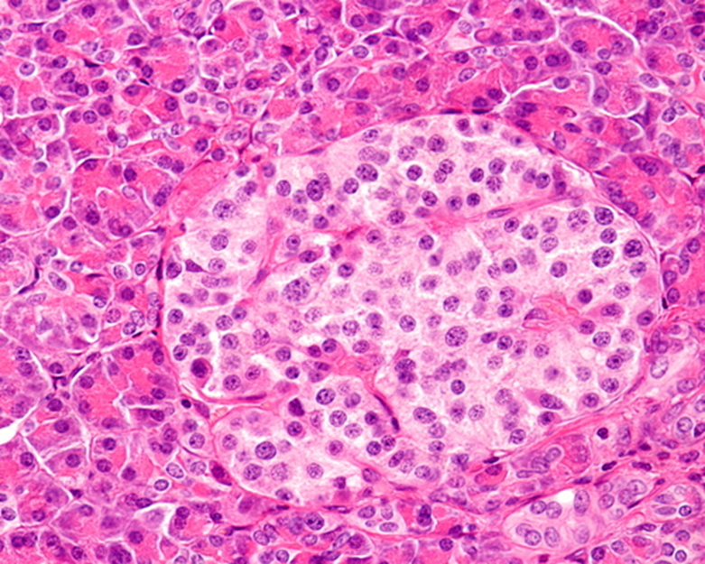
实例1 胰岛素的发现
研究者在显微观察胰腺组织时，发现其中有一些聚集成岛状的细胞堆。
将其命名为“胰岛”，但对它的作用一无所知。
1869年
科学家发现切除胰腺的狗会患上与人的糖尿病类似的疾病。
提出胰腺能分泌某种抗糖尿病的物质的假说。
1889年
胰腺中的胰岛
科学家将胰岛产生的、可能与糖尿病有关的物质命名为胰岛素。
没有人能精确地证实它的存在。
1916年
1889年到1920年，科学家用制备胰腺提取物注射给由胰腺受损诱发糖尿病的狗或糖尿病患者的方法，证明胰腺中内分泌物的存在，收效甚微。

Slide 14
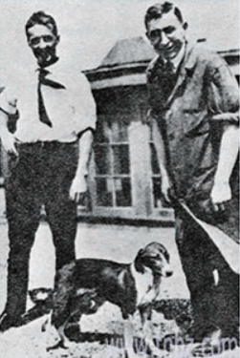
班廷查阅资料发现,以实验方法结扎胰管或因胆结石阻塞胰管都会引起胰腺萎缩，而胰岛却保持完好，这样机体不会患糖尿病。
给了他获取胰岛素方法的启示：结扎狗的胰管，使胰腺萎缩，用提取液来治疗糖尿病。
1920年
班廷和助手贝斯特将狗的胰管结扎，使胰腺萎缩，做成提取液→摘除了另一只健康狗的胰腺，造成实验性糖尿病→把提取液注入患糖尿病的狗身上。
患病狗的血糖迅速下降，几天后恢复正常。
1921年
与生化学家合作，抑制胰蛋白酶的活性，可直接提取正常胰腺中的胰岛素。将提取的胰岛素用于对糖尿病患者的治疗。
取得了很好的效果。
随后
班廷和贝斯特和他们用来做实验的狗

Slide 15
【思考·讨论】研究激素的方法
讨论
在班廷之前，科学家试图通过实验证明胰腺中分泌物的存在，为什么都收效甚微呢？
胰岛素属蛋白质类激素，在班廷之前大多数实验用胰腺提取物注射给实验性糖尿病的狗或糖尿病患者，因胰岛素被胰腺分泌的胰蛋白酶分解，故难以获得预期结果。
班廷是如何证实胰岛素是由胰腺中的胰岛分泌的？
通过结扎胰腺导管，使胰腺萎缩丧失分泌胰蛋白酶的功能，但胰岛仍正常，由此证明胰岛素是由胰岛分泌的。

Slide 16
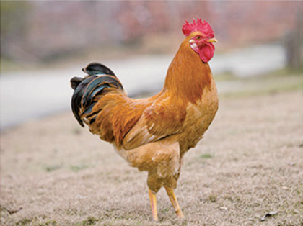
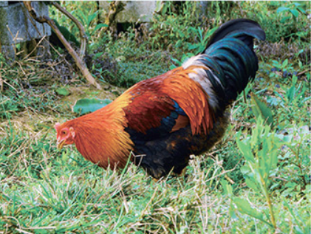
【思考·讨论】研究激素的方法
实例2：睾丸分泌雄激素的研究
对雄性家禽、家畜实行阄割在我国已有一千多年的历史；
18世纪，英国也有学者进行了一系列令人感兴趣的性腺移植实验。
对性腺生理功能进行真正科学研究，是19世纪的事情。
1849年，德国研究者发现：
公鸡被摘除睾丸后，其雄性性征明显消失：鲜红突出的鸡冠逐渐萎缩、不再啼鸣、求偶行为也慢慢消失。
如果将睾丸重新移植回去，公鸡的特征又会逐步恢复。
经过不断的实验，科学家从动物睾丸中提取出睾酮，经证实，睾酮就是睾丸分泌的雄激素。
正常的公鸡
公鸡阉割后

Slide 17
【思考·讨论】研究激素的方法
讨论
从以上实例，你能归纳出研究一种内分泌腺及其分泌激素功能的方法吗？
摘除法和移植法。摘除所研究的内分泌腺，观察实验动物出现的特异性症状，将已摘除的腺体重新移植回去或注射摘除腺体的提取物，观察相关症状是否恢复，由此判断该内分泌腺的功能。
联系必修学到的内容，具体分析以上两个实例哪些实验用到了“减法原理”或“加法原理”。
上述两个实验都分别用到了“加法原理” 和“减法原理”。
班廷和助手们通过摘除健康狗的胰腺造成实验性糖尿病，然后再给予注射从萎缩胰腺中提取的提取物，前者运用了“减法原理”，后者运用了“加法原理”；
在睾丸分泌雄性激素的研究中，摘除睾丸和移植睾丸实验，同样分别运用了“减法原理”和“加法原理”。

Slide 18
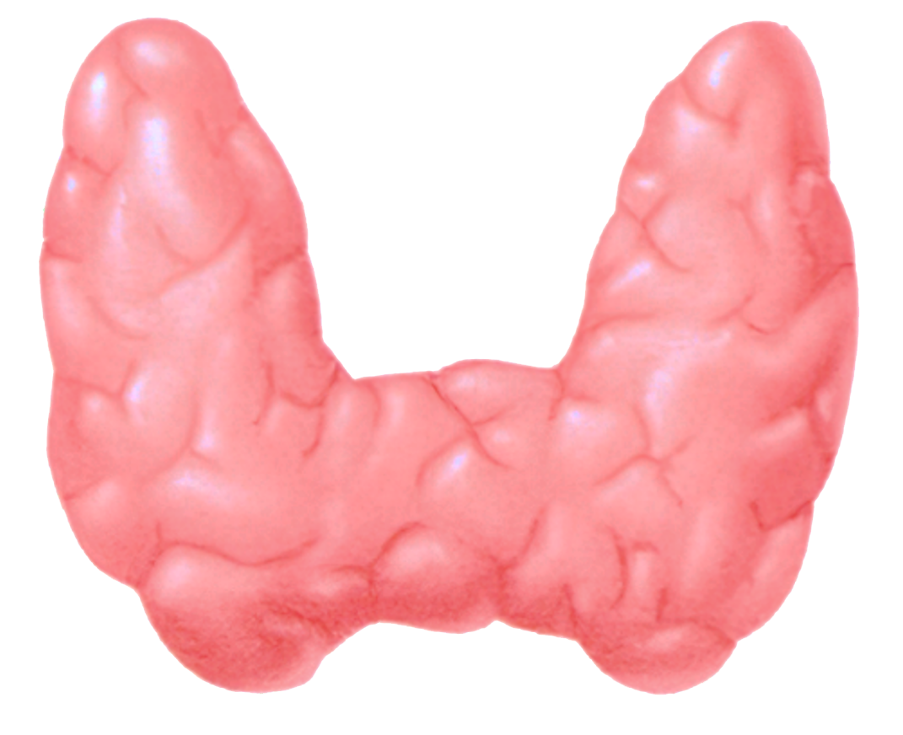
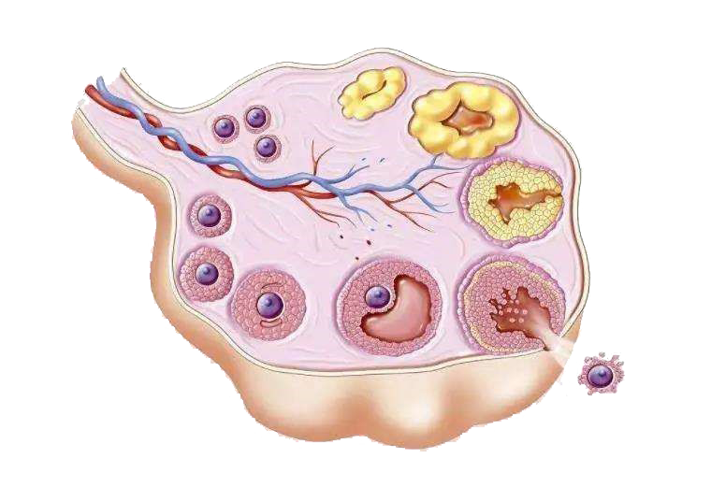
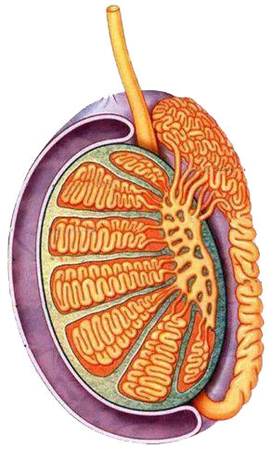
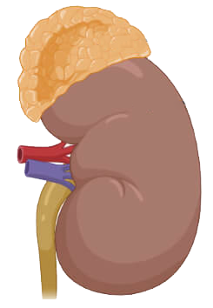
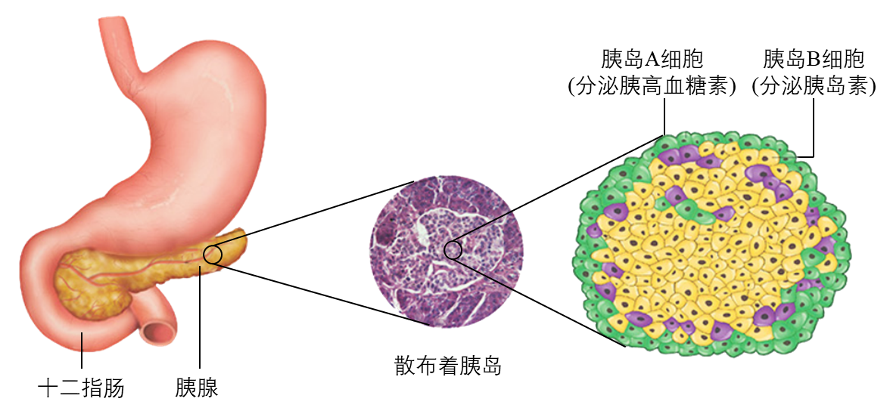
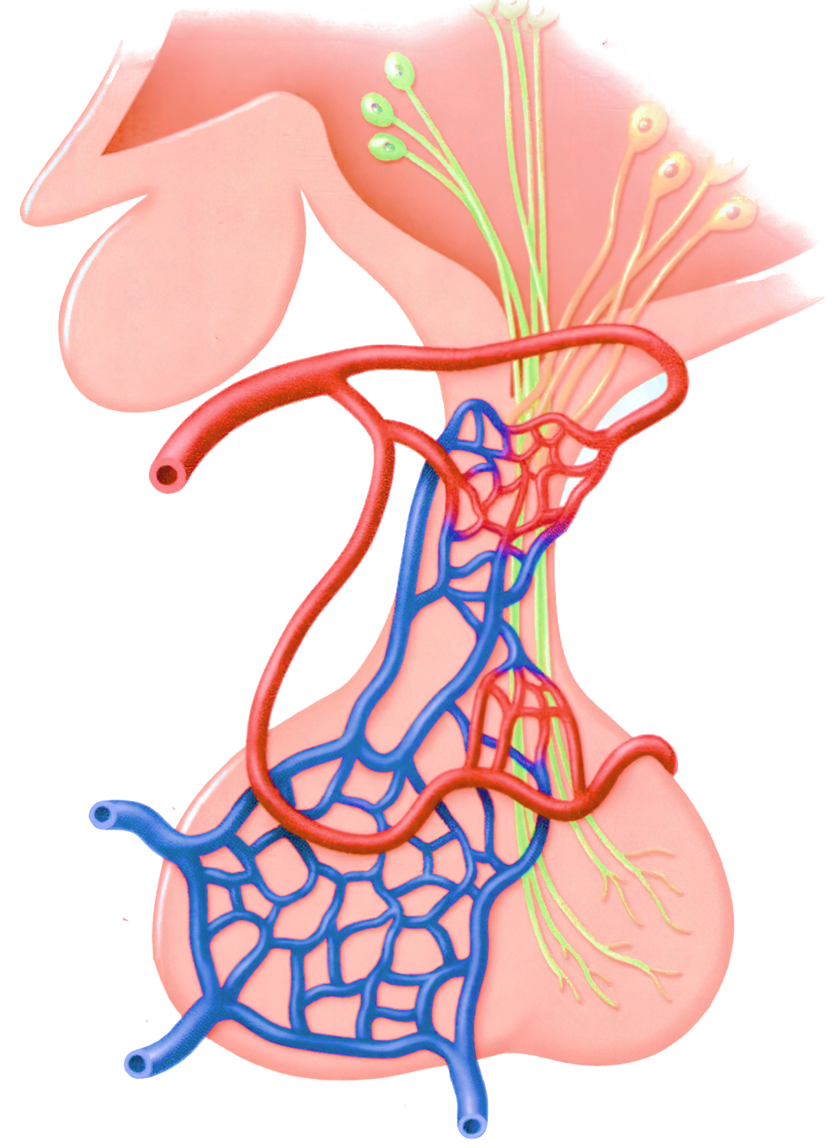
内分泌系统的组成
相对独立的内分泌腺
有的内分泌细胞聚集在一起成为内分泌腺体。
兼有内分泌功能的细胞
有的内分泌细胞分散在一些器官、组织内。

Slide 19
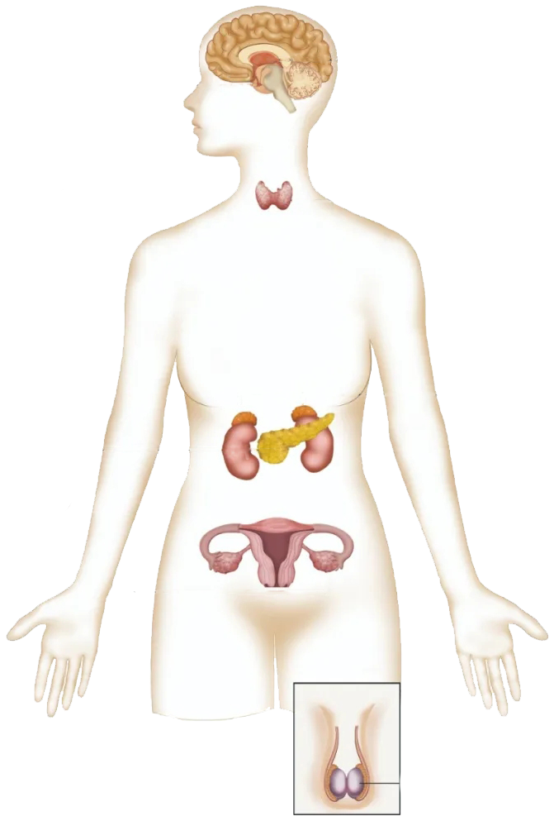
人体内主要内分泌腺及其分泌的激素
〡下丘脑〡
分泌的激素：促（甲状腺、性腺、肾上腺皮质）激素释放激素等。
作用：作用于垂体，调控垂体分泌释放相应的激素。
〡垂体〡
分泌的激素：
接受下丘脑分泌的激素的调节，从而分泌促（甲状腺、性腺激素、肾上腺皮质）激素等。
分泌生长激素。
作用：
分别调节相应的内分泌腺的分泌活动。
调节生长发育等。

Slide 20
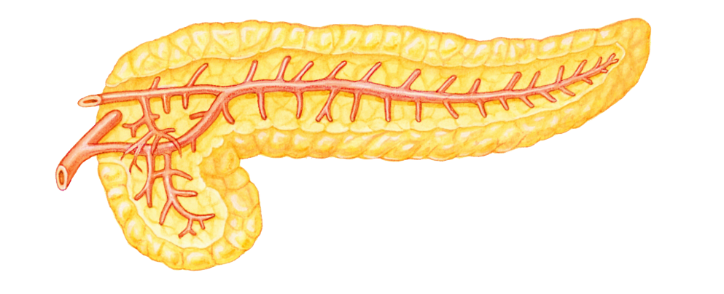
人体内主要内分泌腺及其分泌的激素
〡甲状腺〡
分泌的激素：接受垂体分泌的激素的调节，分泌甲状腺激素等。
作用：调节体内的有机物代谢、促进生长和发育、提高神经的兴奋性等作用。
〡胰腺〡
分泌的激素：其中胰岛内有多种分泌细胞，胰岛B细胞分泌胰岛素胰岛A细胞分泌胰高血糖素。
作用：这两种激素在糖代谢中发挥重要的调节作用。

Slide 21
人体内主要内分泌腺及其分泌的激素
分泌的激素：主要分泌醛固酮、皮质醇等
作用：调节水盐代谢和有机物代谢。
皮质
〡肾上腺〡
分泌的激素：分泌肾上腺素
作用：提高机体的应激能力。
髓质

Slide 22
人体内主要内分泌腺及其分泌的激素
〡卵巢〡
分泌的激素：接受垂体分泌的激素的调节，分泌雌激素和孕激素等
作用：促进女性生殖器官的发育、卵细胞的生成和女性第二性征的出现等作用。
〡睾丸〡
分泌的激素：接受垂体分泌的激素的调节；分泌雄激素（主要是睾酮）
作用：促进男性生殖器官的发育、精子细胞的生成和男性第二性征的出现等作用。

Slide 23
内分泌系统的功能
内分泌系统的功能
内分泌系统是机体整体功能的重要调节系统。各种内分泌腺间具有复杂的功能联系，共同调节机体活动，包括：
维持内环境稳定；
调节物质和能量代谢；
调控生长发育和生殖等。

Slide 24
【思维训练】验证假说，预测结果
某科学家为了研究性激素在胚胎系统发育中所起的作用，提出了如下假说。
假说1：发育出雄性器官需要来自睾丸提供的激素信号，当这一信号缺失时，胚胎发育出雌性器官。
假说2：发育出雌性器官需要来自卵巢提供的激素信号，当这一信号缺失时，胚胎发育出雄性器官。
为此，他设计了如下实验：在家兔胚胎生殖系统分化之前，通过手术摘除即将发育为卵巢或睾丸的组织。当幼兔生下来之后，观察它们的性染色体组成及外生殖器的表现。实验结果如右表:
性染色体组成 | 外生殖器表现
 | 未做手术 | 手术后
XY | 雄性 | 雌性
XX | 雌性 | 雌性
讨论
实验结果验证了哪一种假说，如果另一种假设成立，请预测相应结果。
验证了假说1。
如果假说2成立，性染色体为XX的家兔胚胎，手术后应发育出雄兔。

Slide 25
【思维训练】验证假说，预测结果
某科学家为了研究性激素在胚胎系统发育中所起的作用，提出了如下假说。
假说1：发育出雄性器官需要来自睾丸提供的激素信号，当这一信号缺失时，胚胎发育出雌性器官。
假说2：发育出雌性器官需要来自卵巢提供的激素信号，当这一信号缺失时，胚胎发育出雄性器官。
为此，他设计了如下实验：在家兔胚胎生殖系统分化之前，通过手术摘除即将发育未卵巢或睾丸的组织。当幼兔兔生下来之后，观察它们的性染色体组成及外生殖器的表现。实验结果如右表:
性染色体组成 | 外生殖器表现
 | 未做手术 | 手术后
XY | 雄性 | 雌性
XX | 雌性 | 雌性
讨论
为了进一步证实他的假说，在摘除即将发育为卵巢或睾丸的组织的同时，给予一定量的睾酮刺激。请你预测，性染色体组成为XX或XY的胚胎将分别发育出哪种性器官？
两者都将发育出雄性器官。

Slide 26
本课学习结束
预习：激素调节的过程

